Slide 1
Отчёт Главы Кураловского сельского поселения Верхнеуслонского муниципального района Республики Татарстан
01 февраля 2021 год

Slide 2
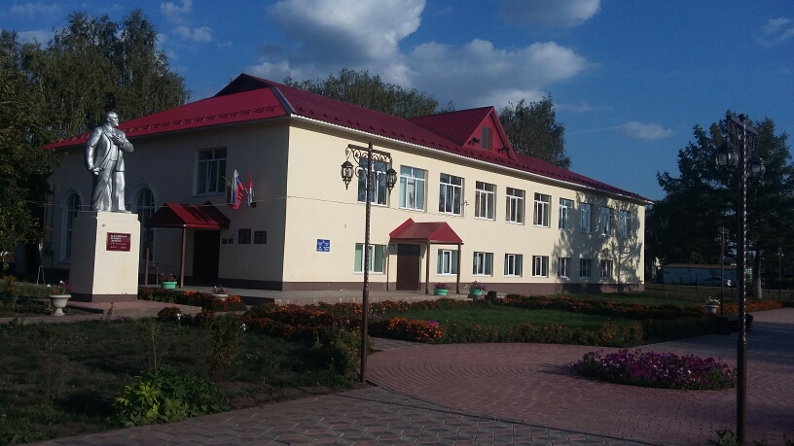

Slide 3
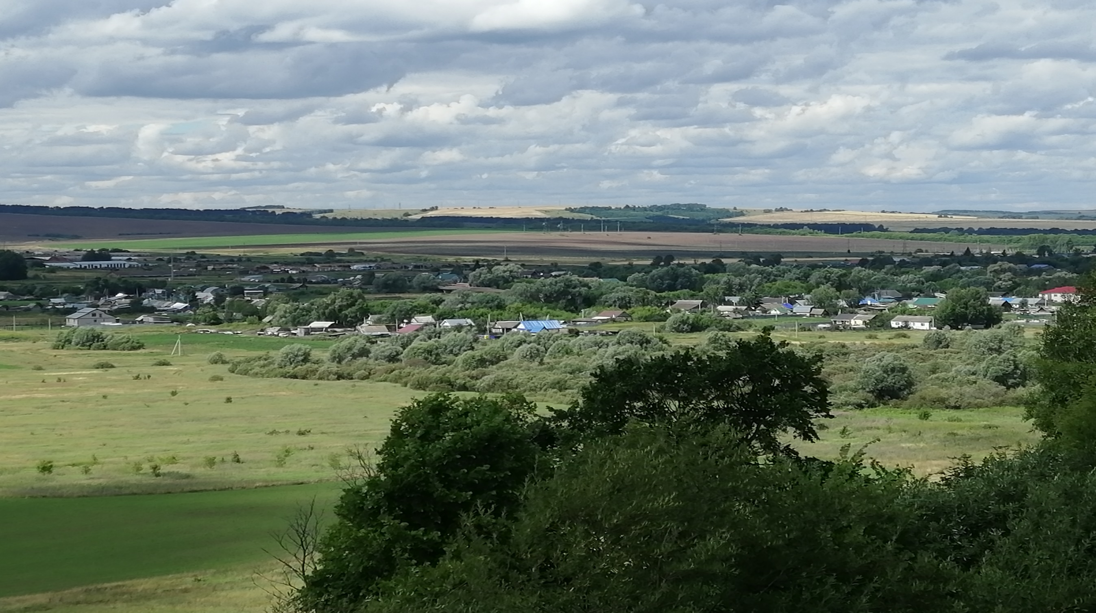

Slide 4
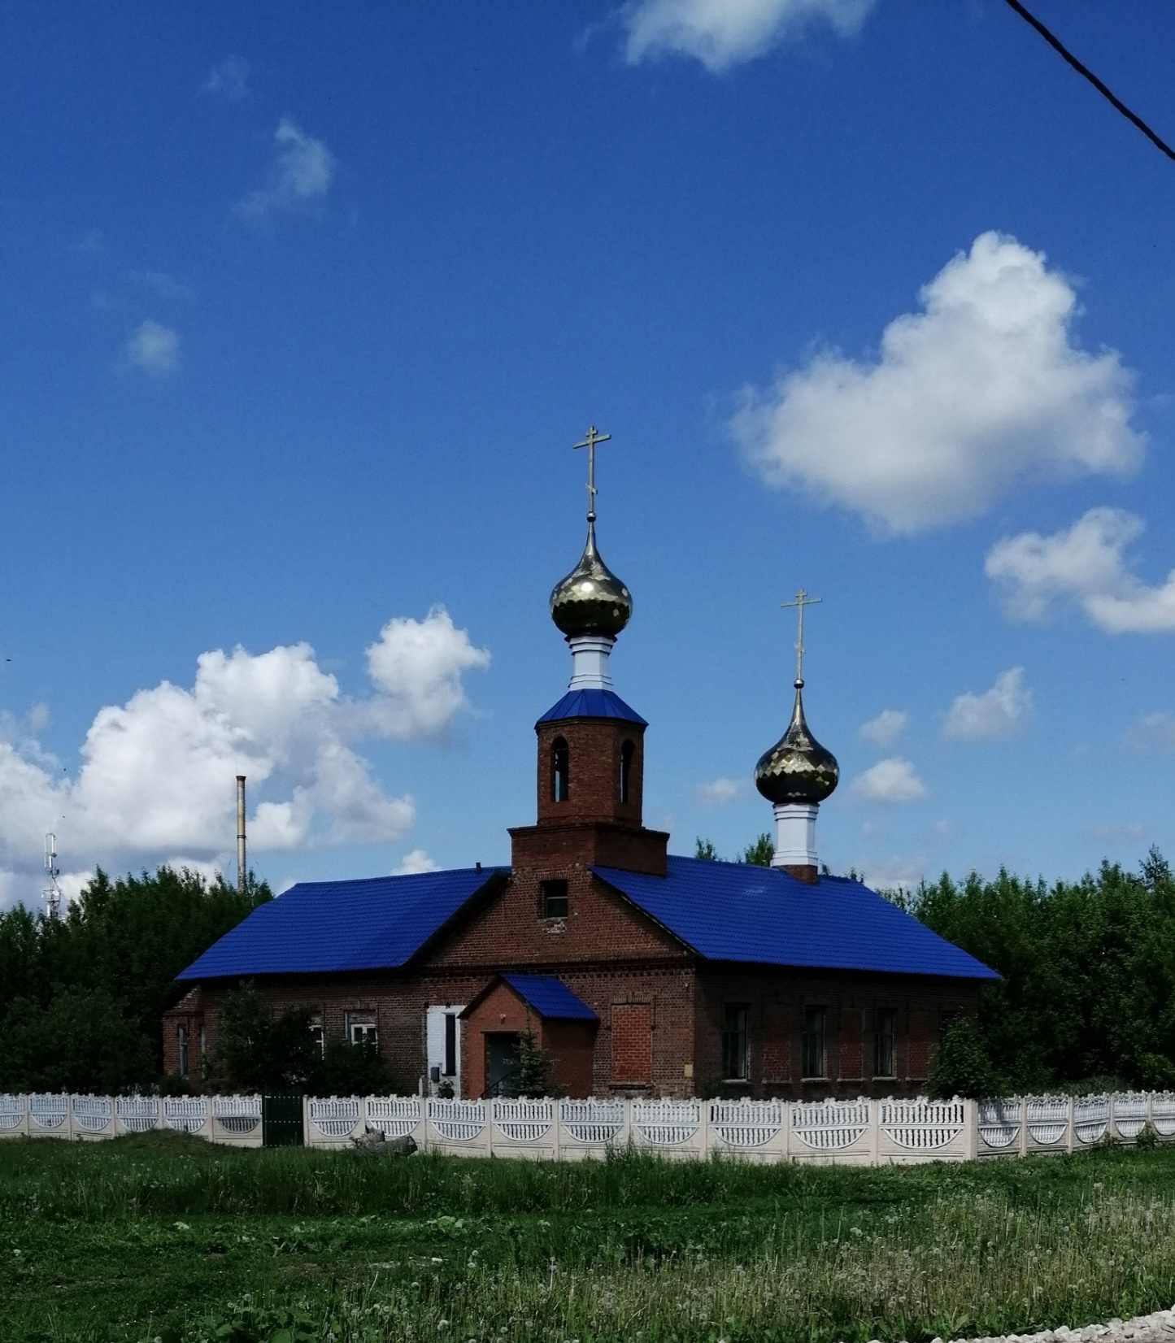

Slide 5
ЧИСЛЕННОСТЬ НАСЕЛЕНИЯ

Slide 8
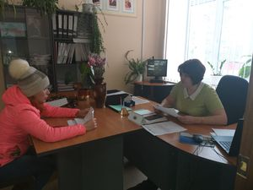
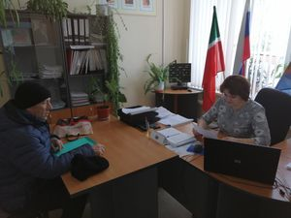
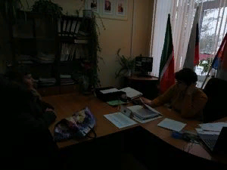
Обращение граждан

Slide 9
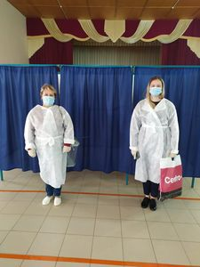
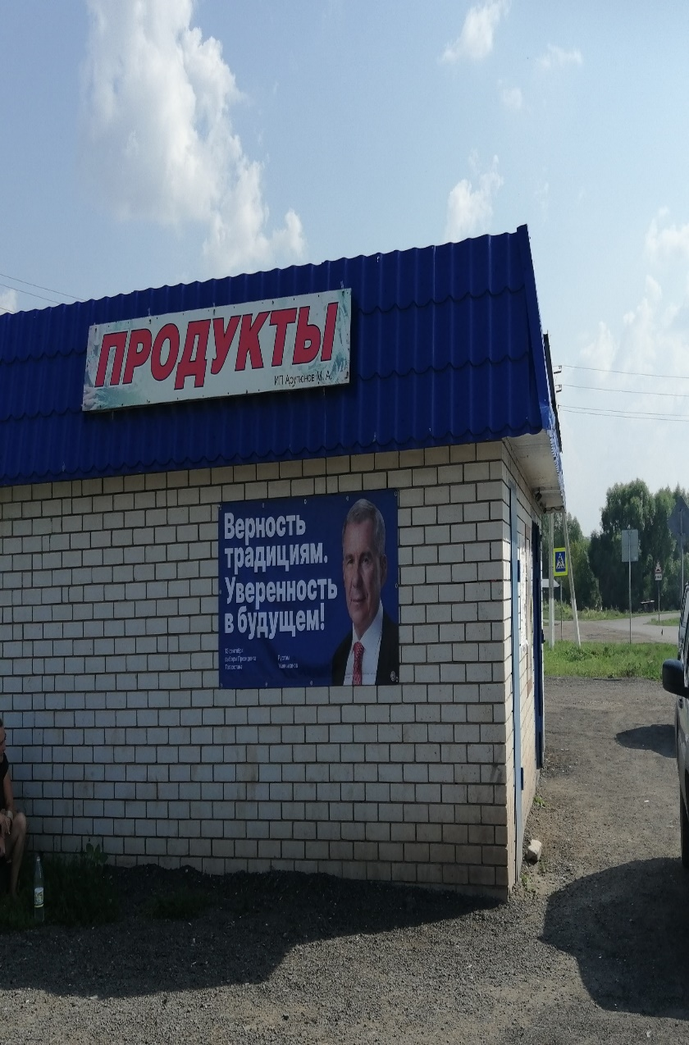
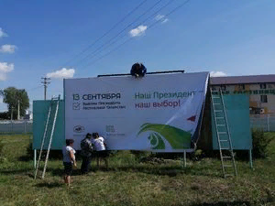
13 сентября 2020 года
Выборы Президента Республики Татарстан

Slide 10
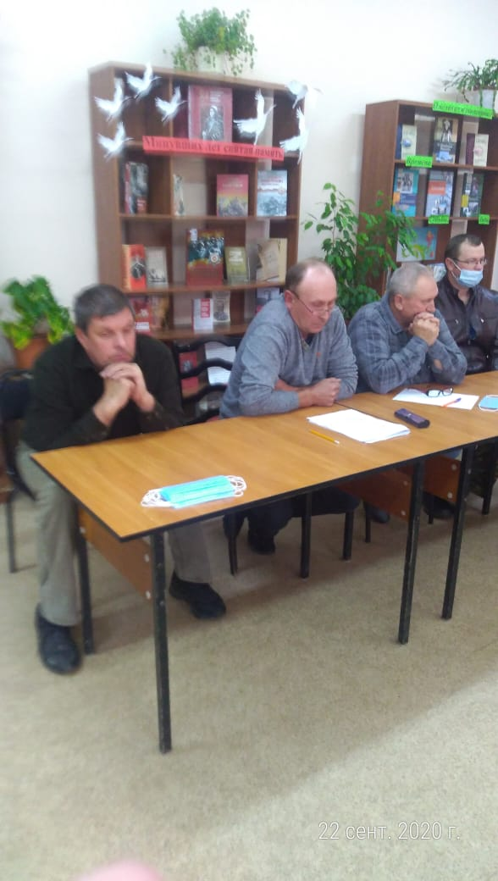
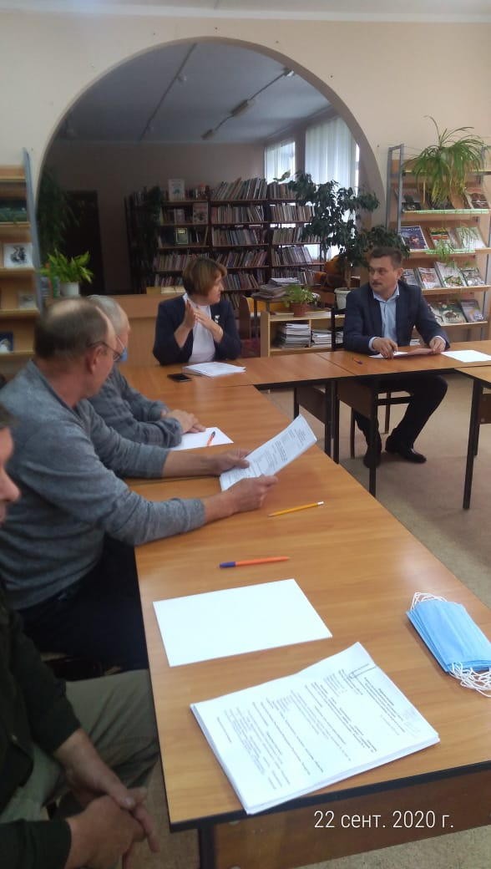
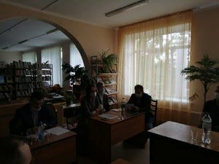
Работа Совета депутатов

Slide 12
Исполнение доходной части бюджета

Slide 14
Самообложение 2020
План сбора средств | Фактически собрано средств на 01 апреля | Сумма софинансированная Республикой | Фактически собрано средств на 31 декабря | % | Жители не заплатившие | Сумма | Недополученная сумма в 2020 г | Общая сумма
391200 | 292300 | 1169200 | 316100 | 80,8 | 187 | 75100 + | 300400 | =375500

Slide 15
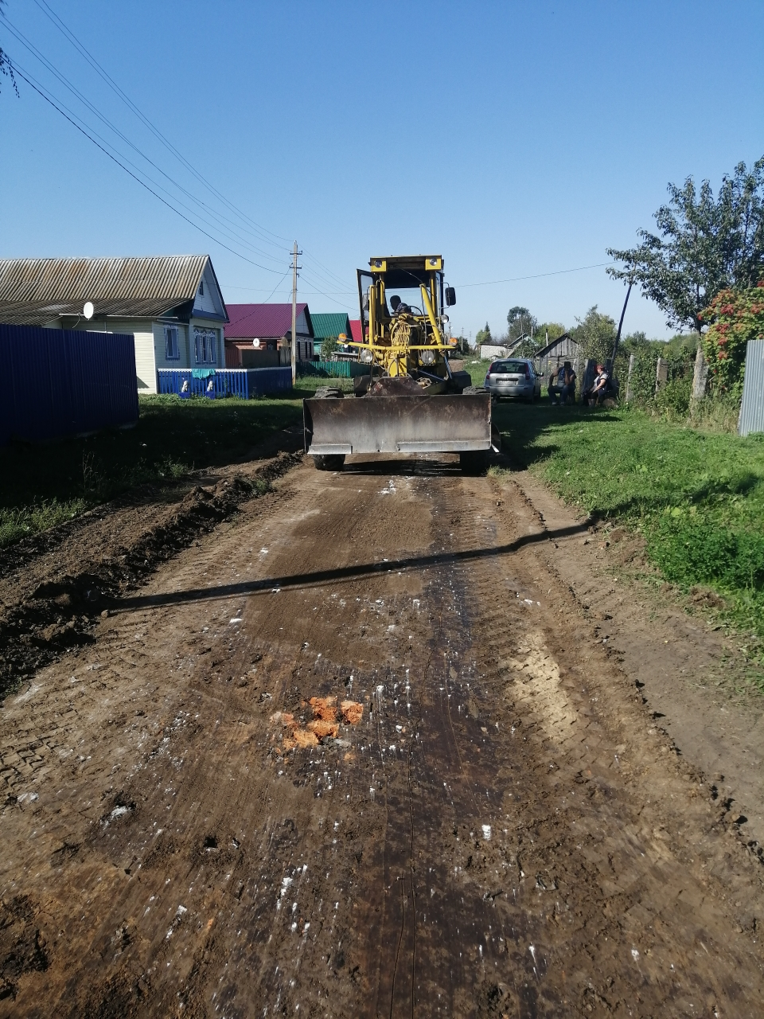
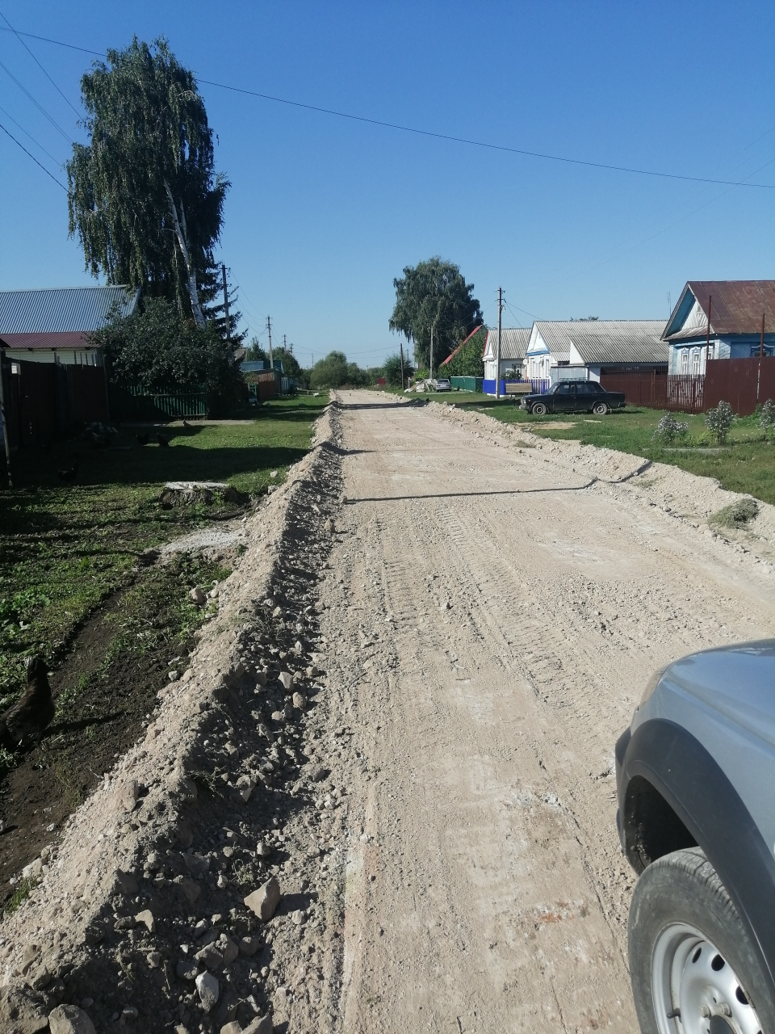
Начало работ

Slide 16
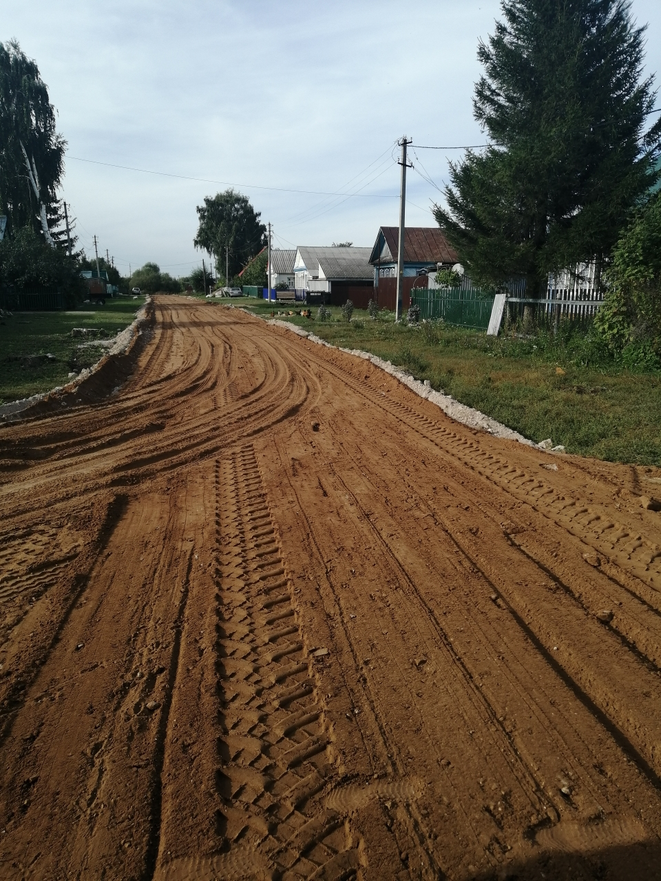
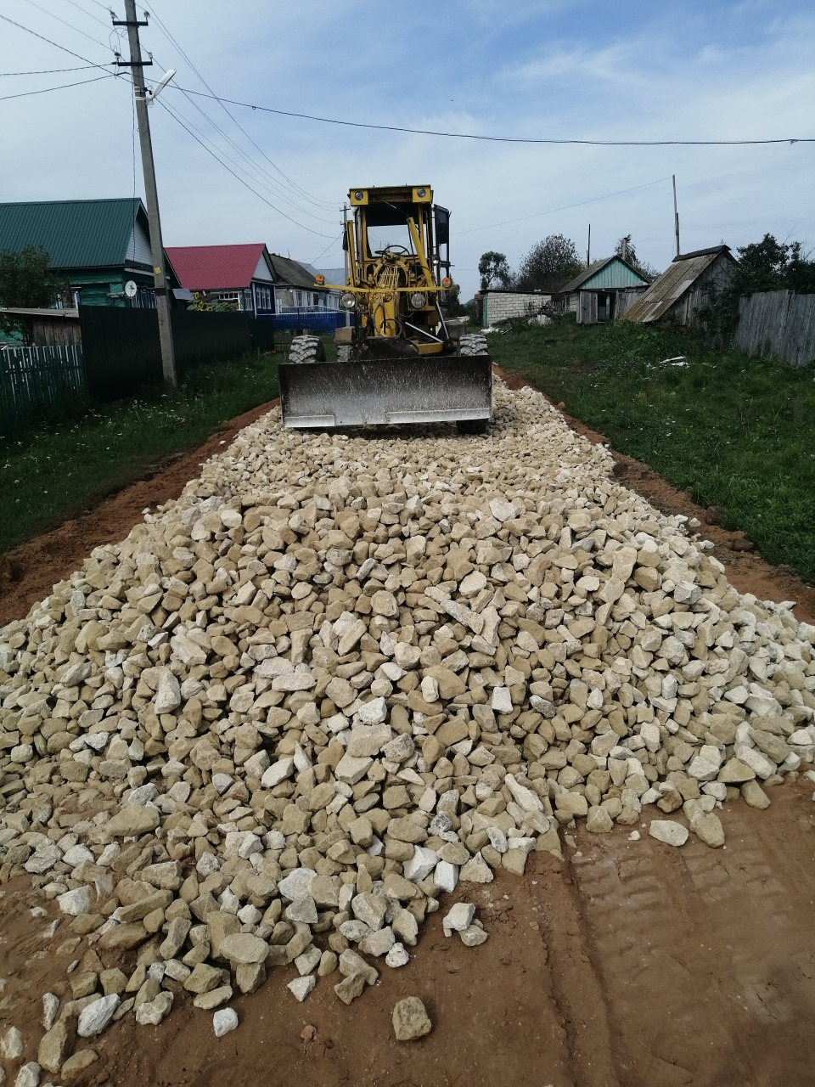

Slide 17
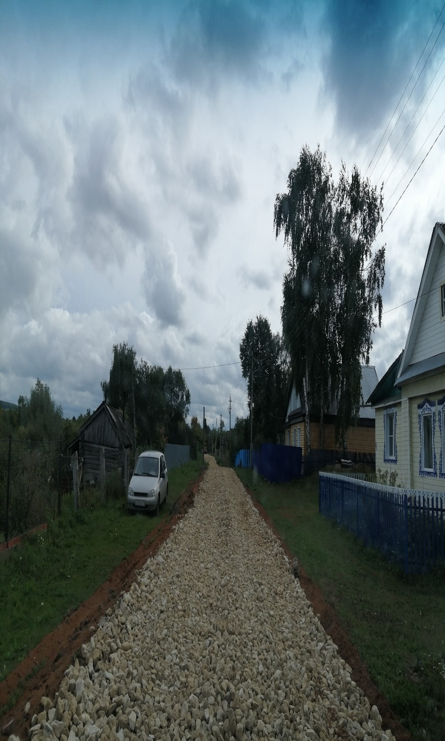
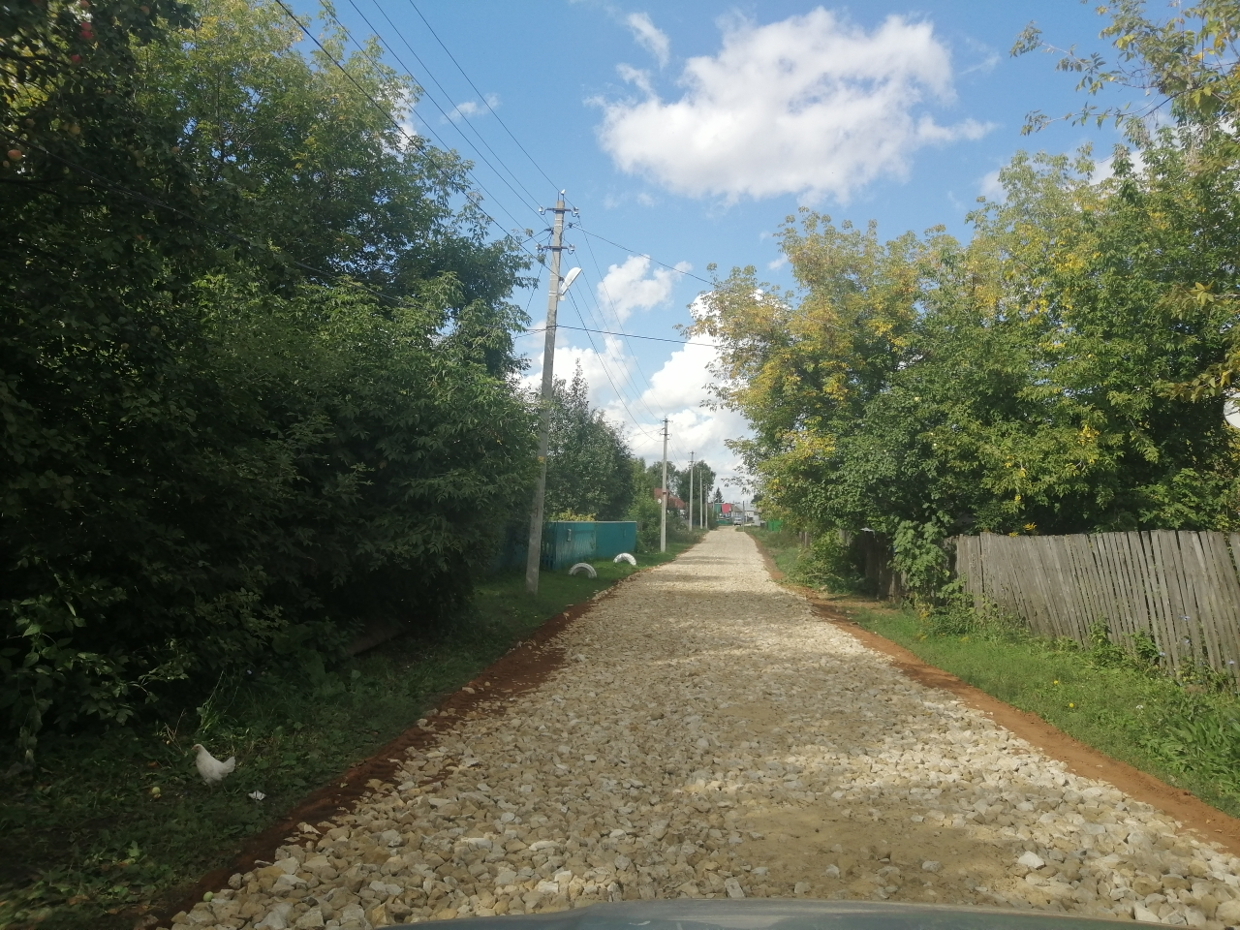
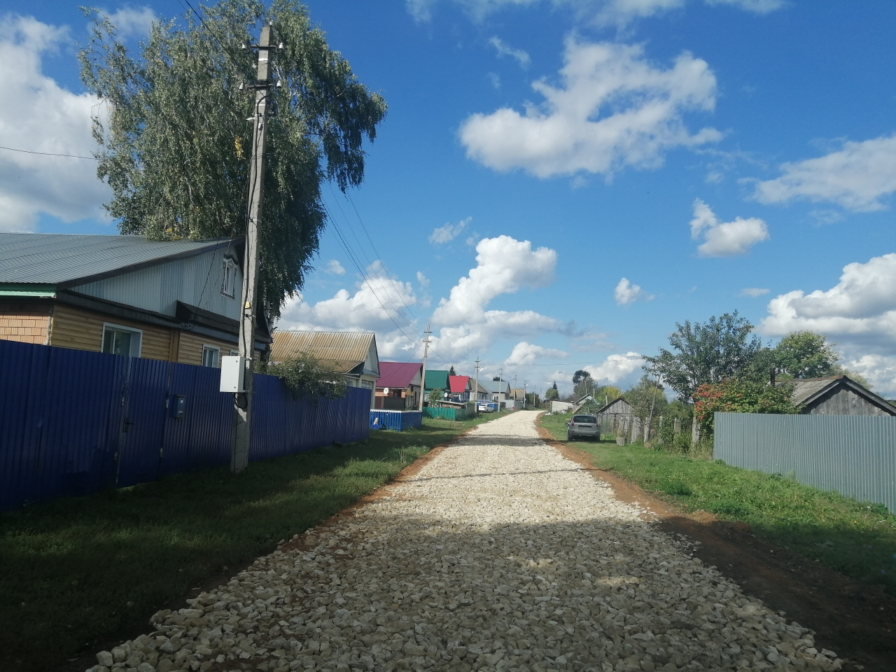

Slide 18
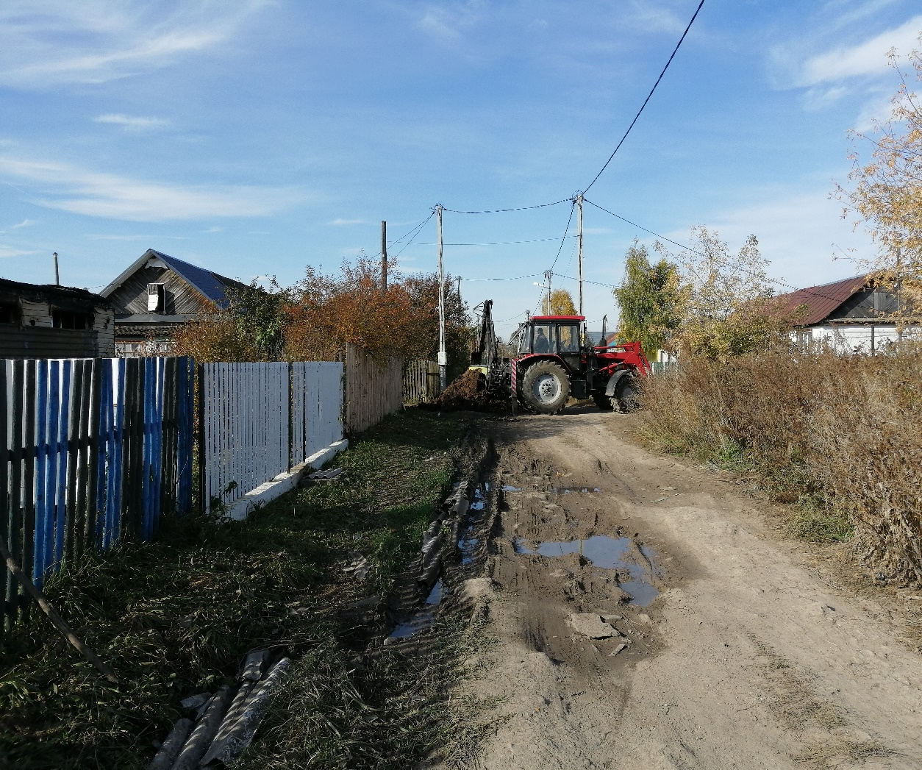
ВОДОСНАБЖЕНИЕ

Slide 19
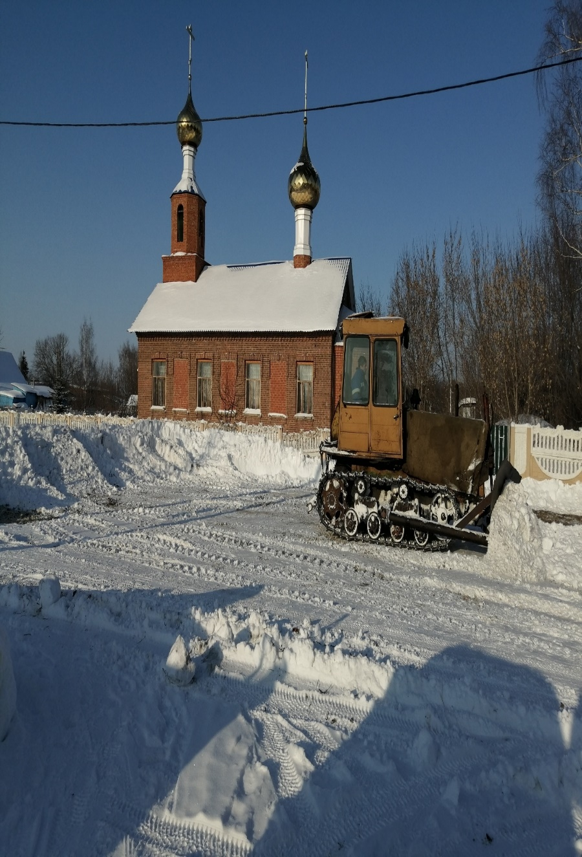
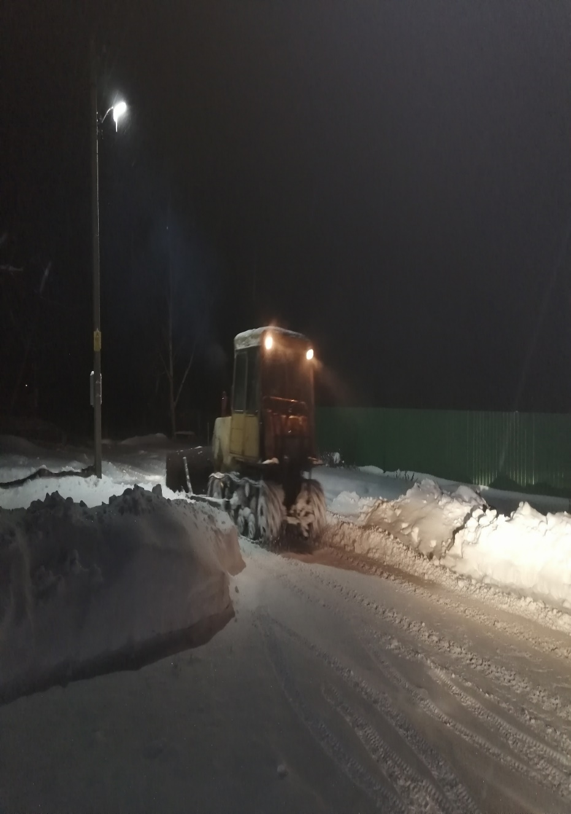
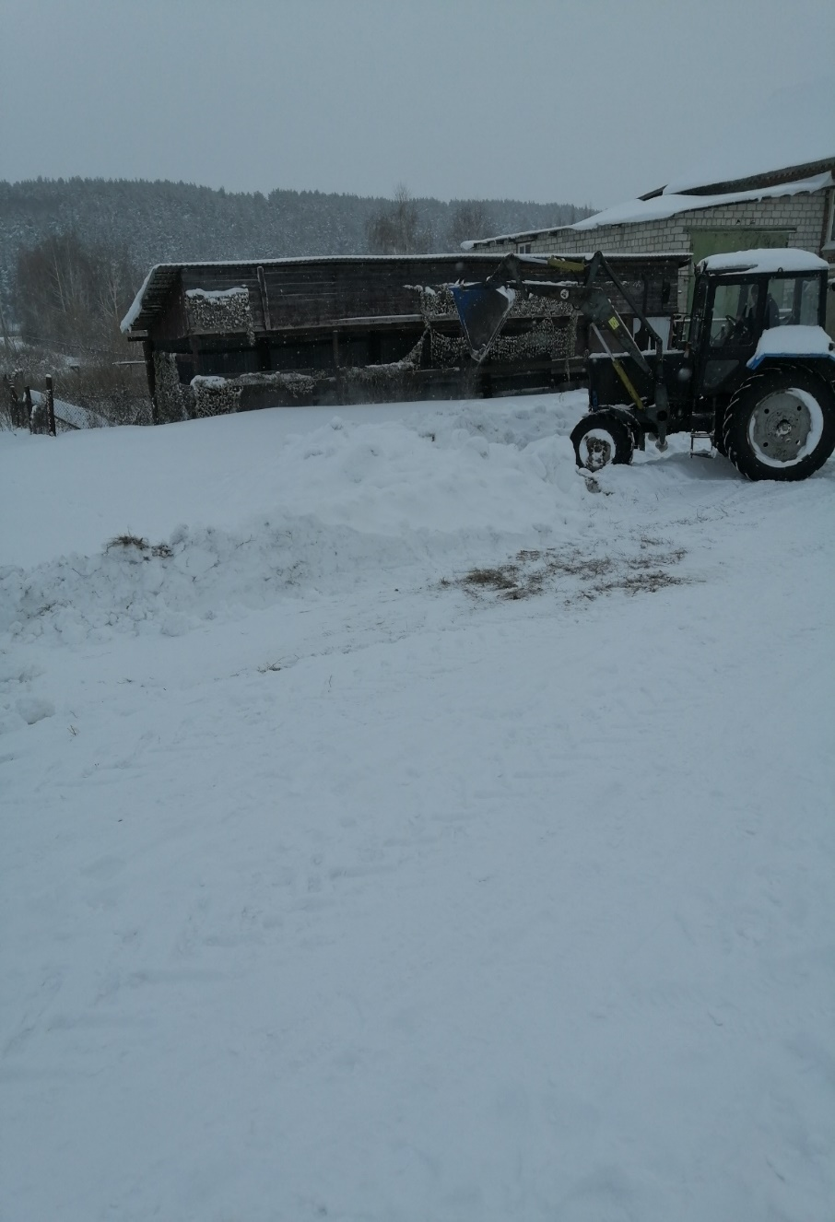
БЛАГОУСТРОЙСТВО

Slide 20
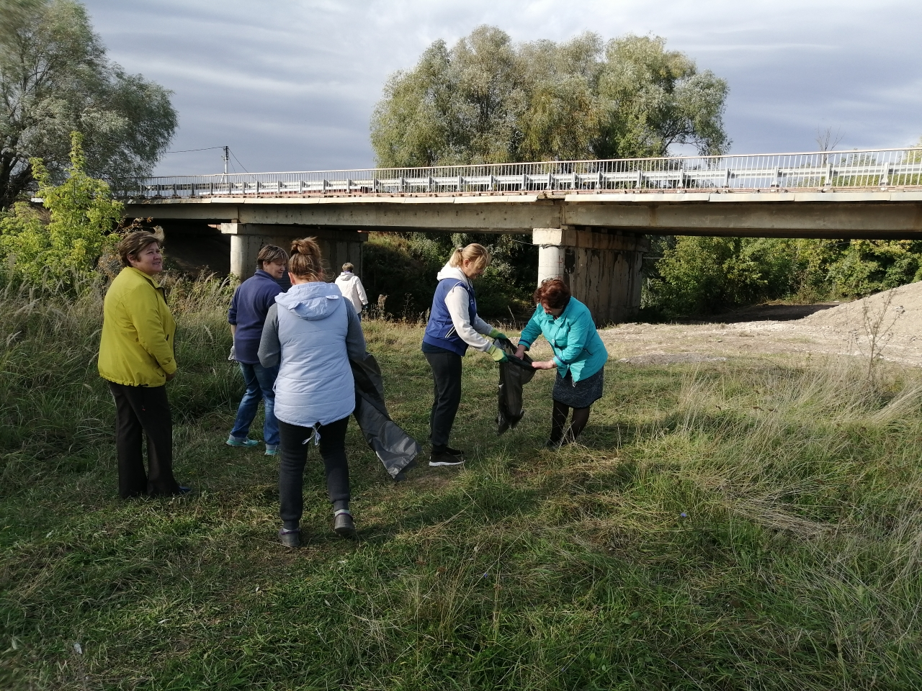
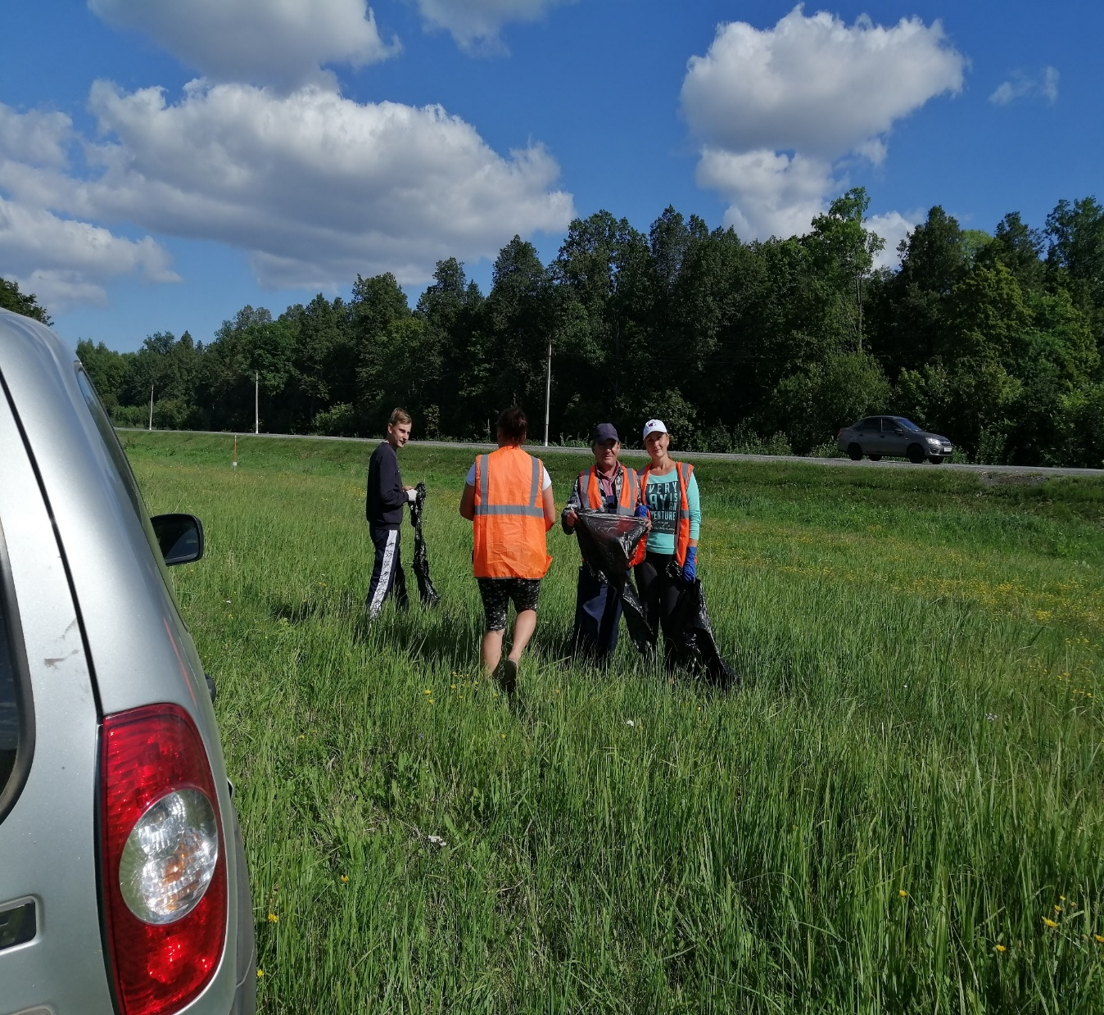
Благоустройство

Slide 21
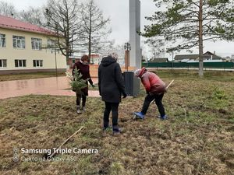
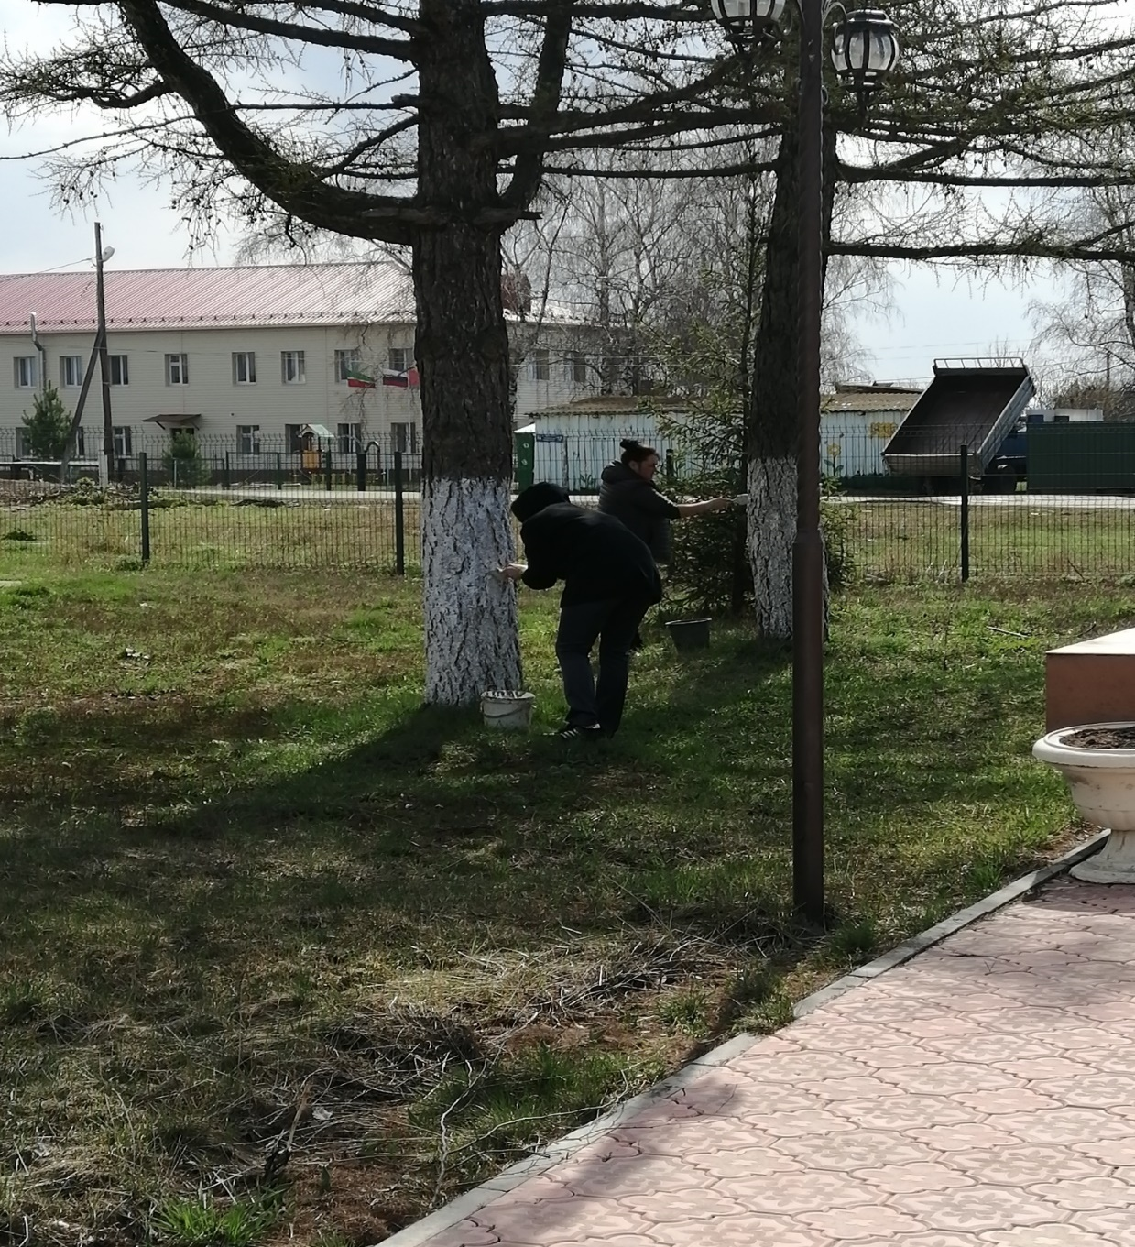

Slide 22
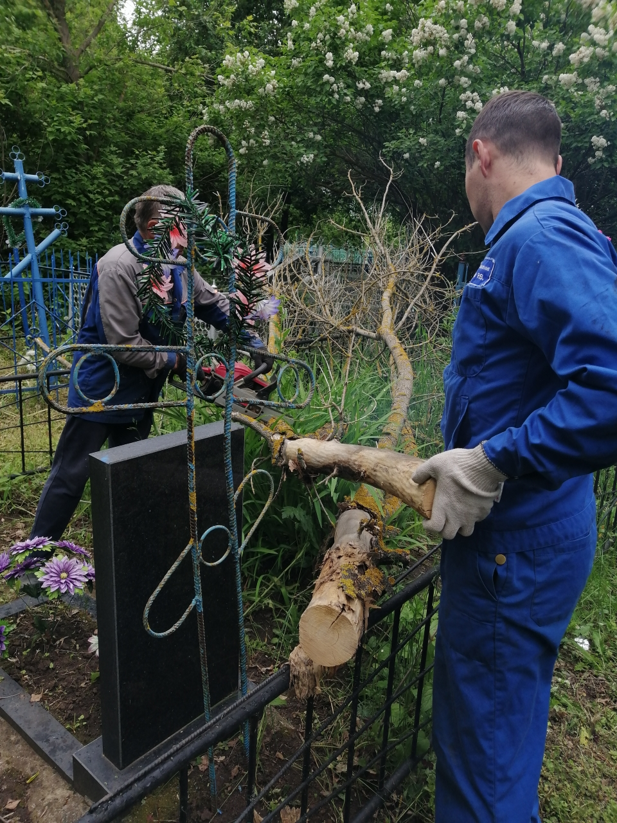
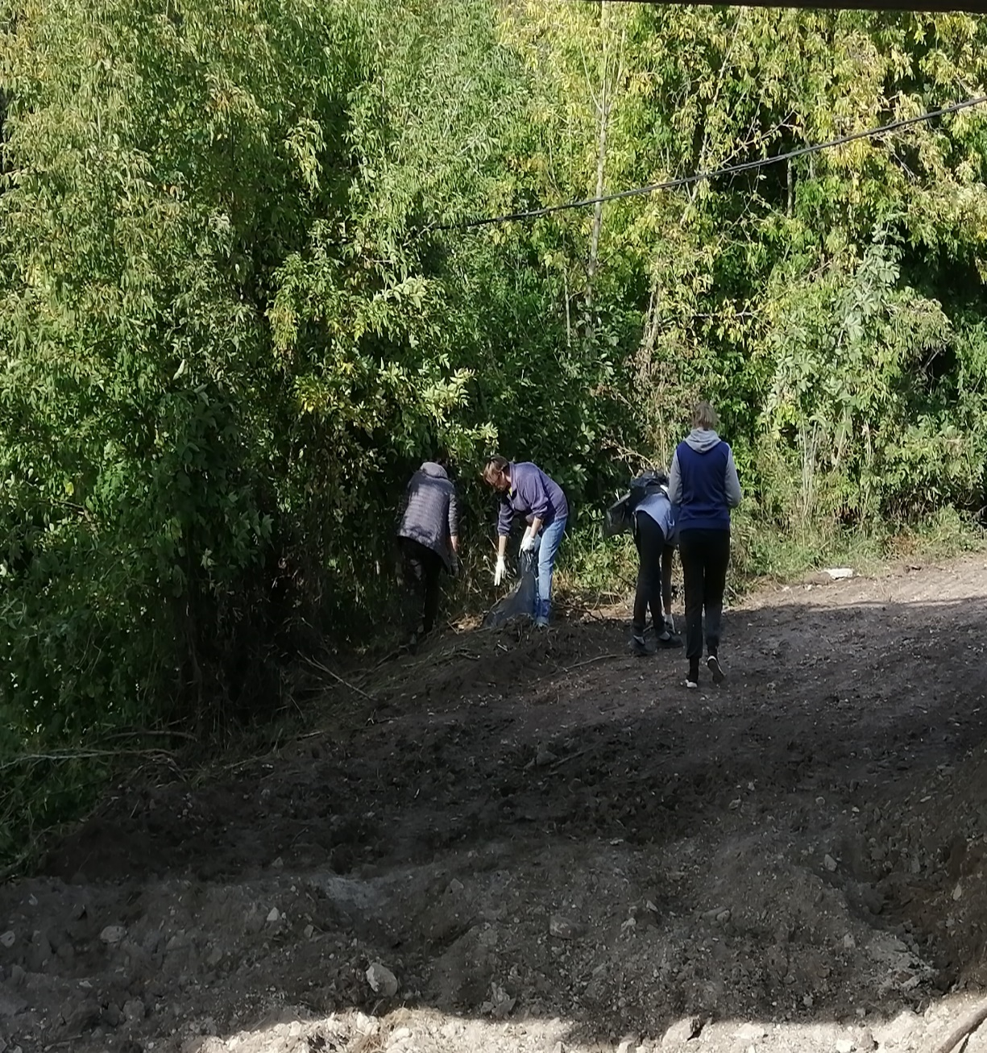
УБОРКА КЛАДБИЩ и РОДНИКА

Slide 23
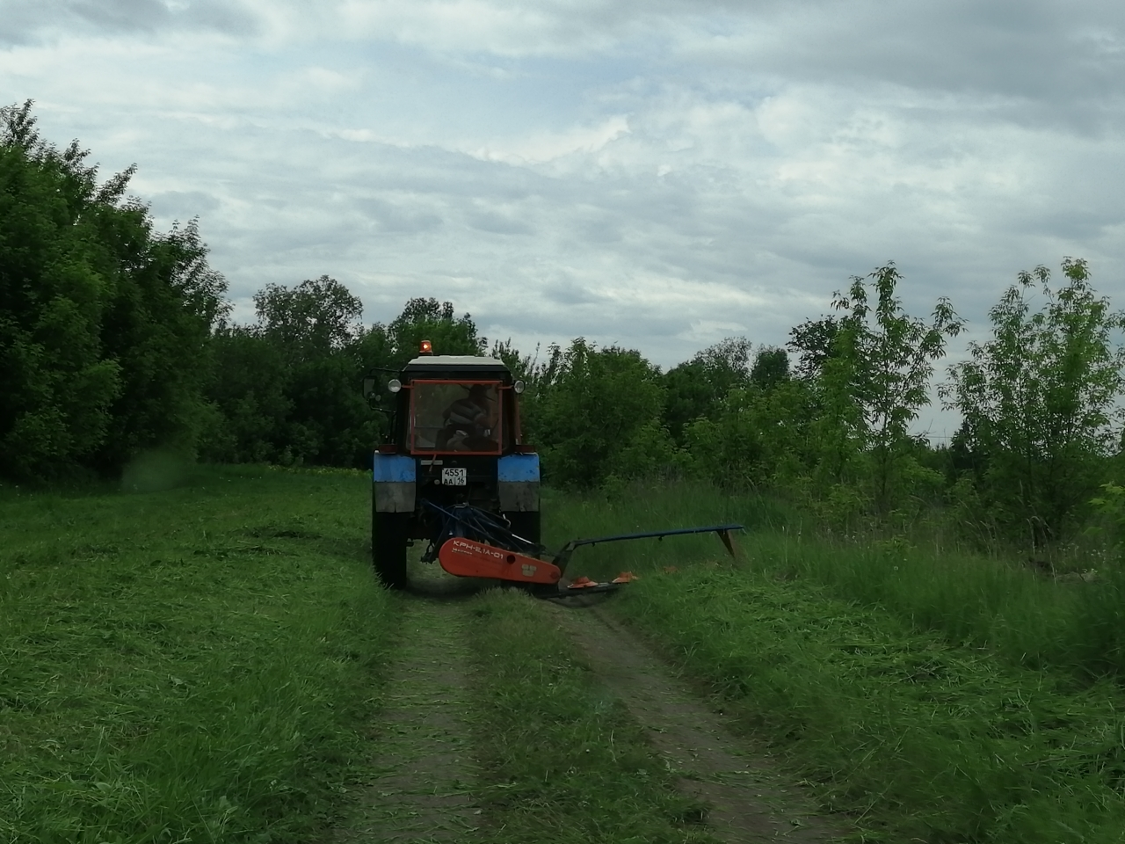
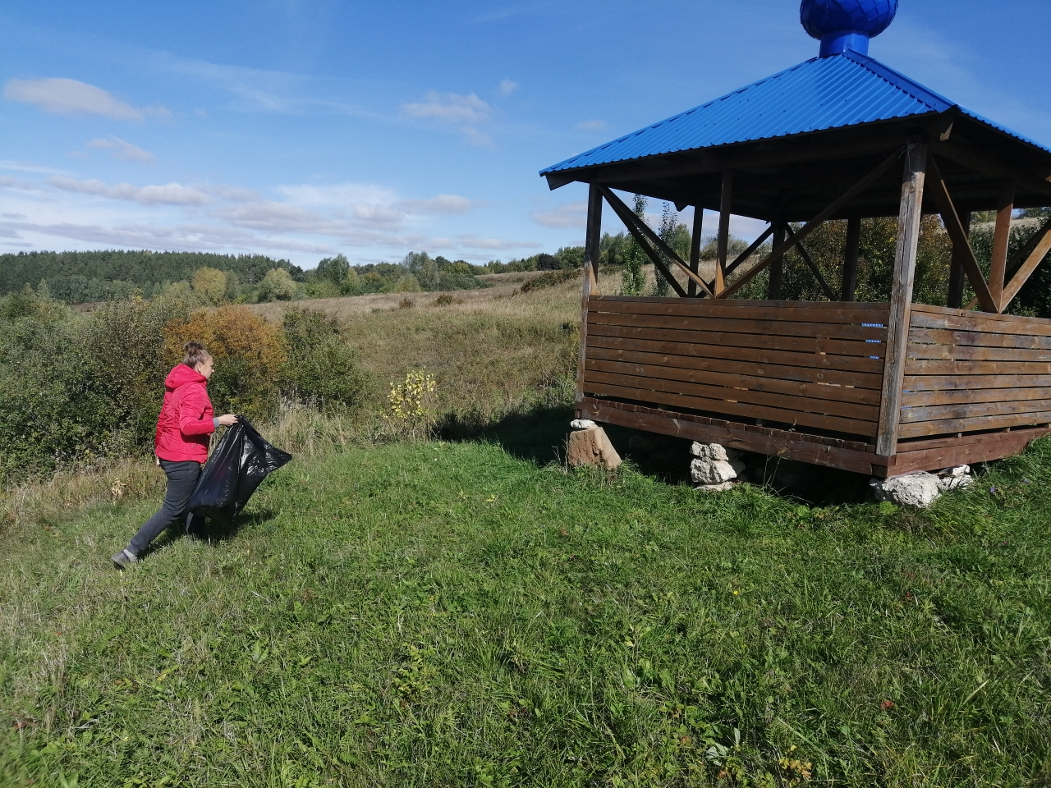

Slide 24
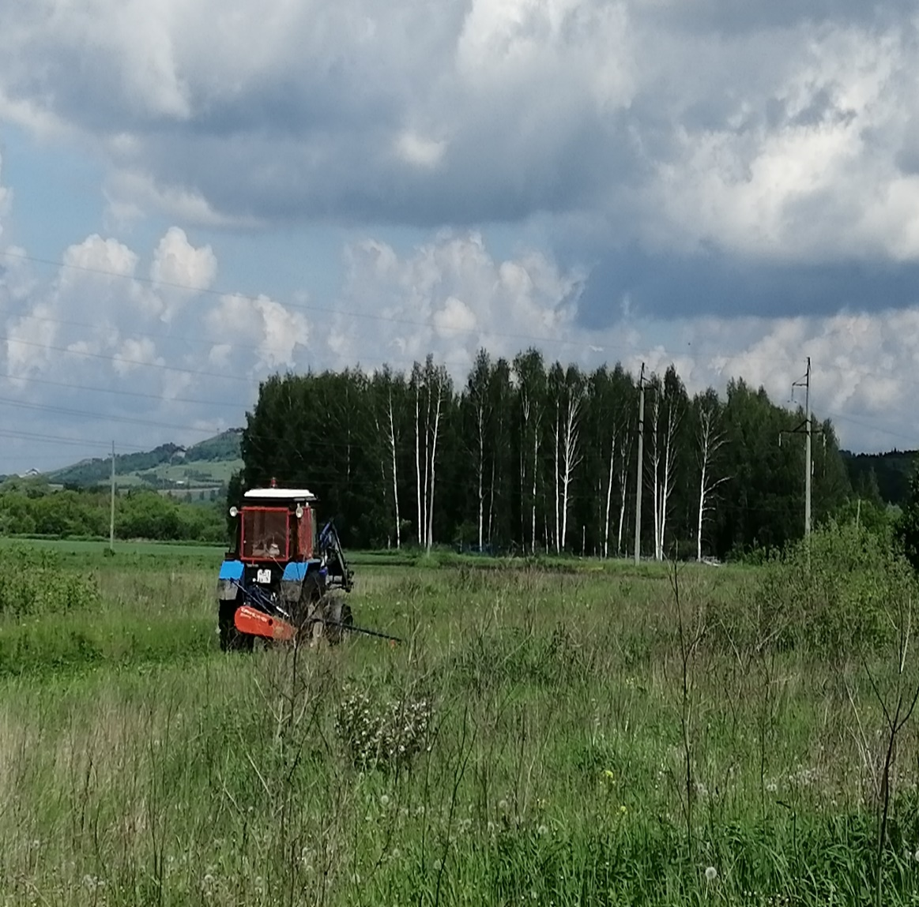
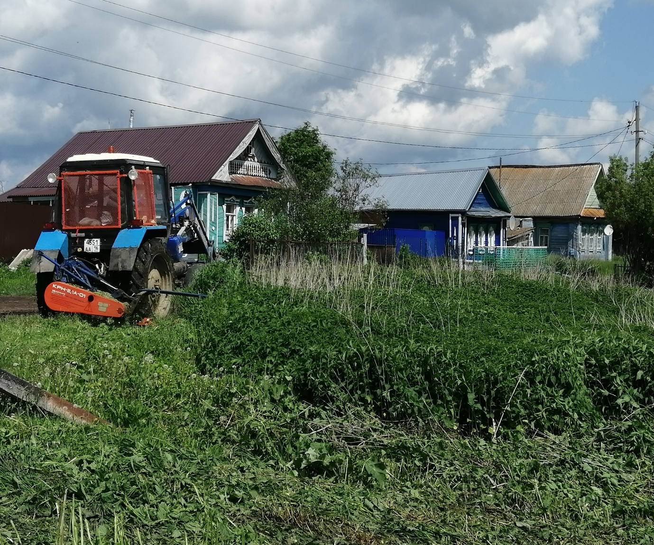
ОБКОС ТЕРРИТОРИЙ

Slide 25
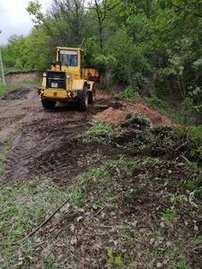
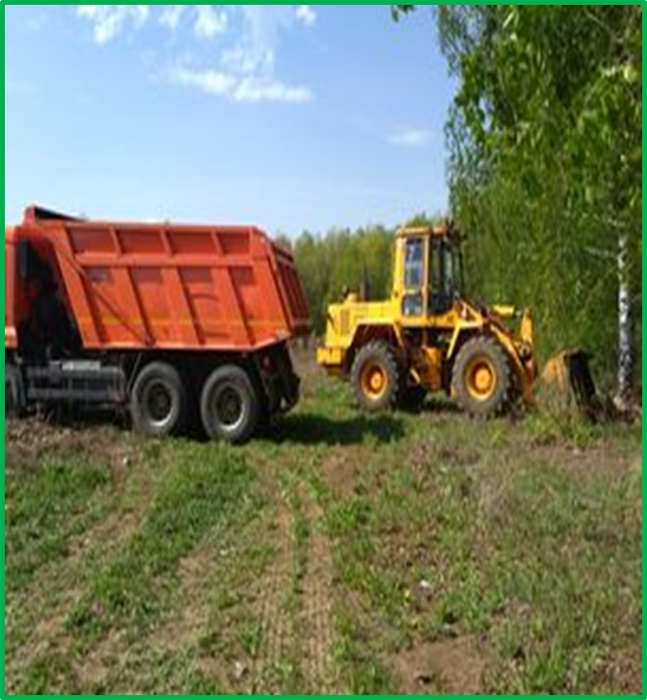
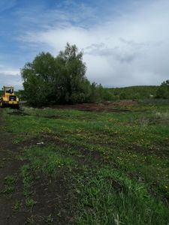
УБОРКА СВАЛОК

Slide 26
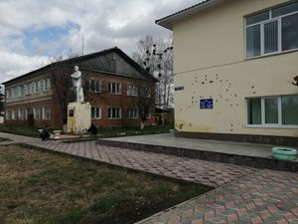
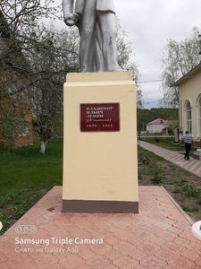
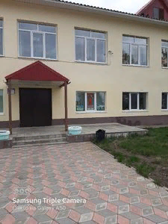

Slide 27
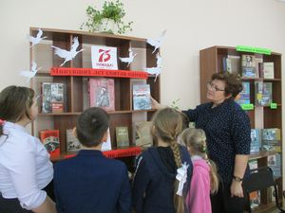
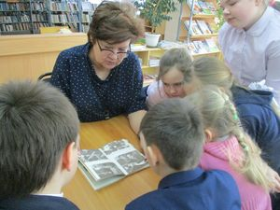
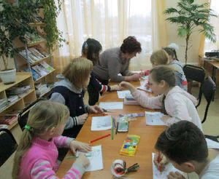

Slide 28
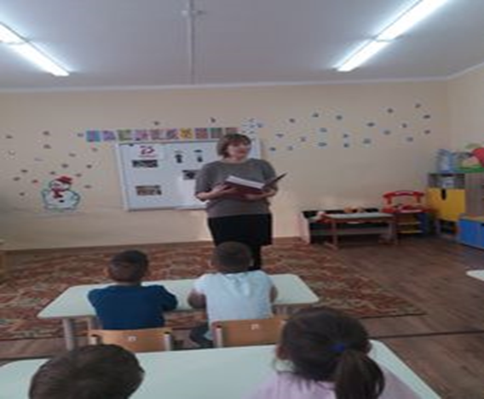
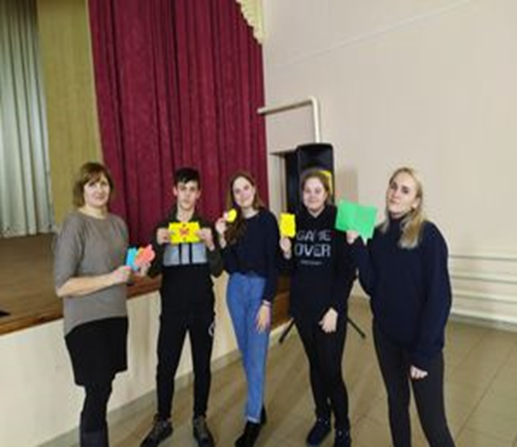

Slide 29
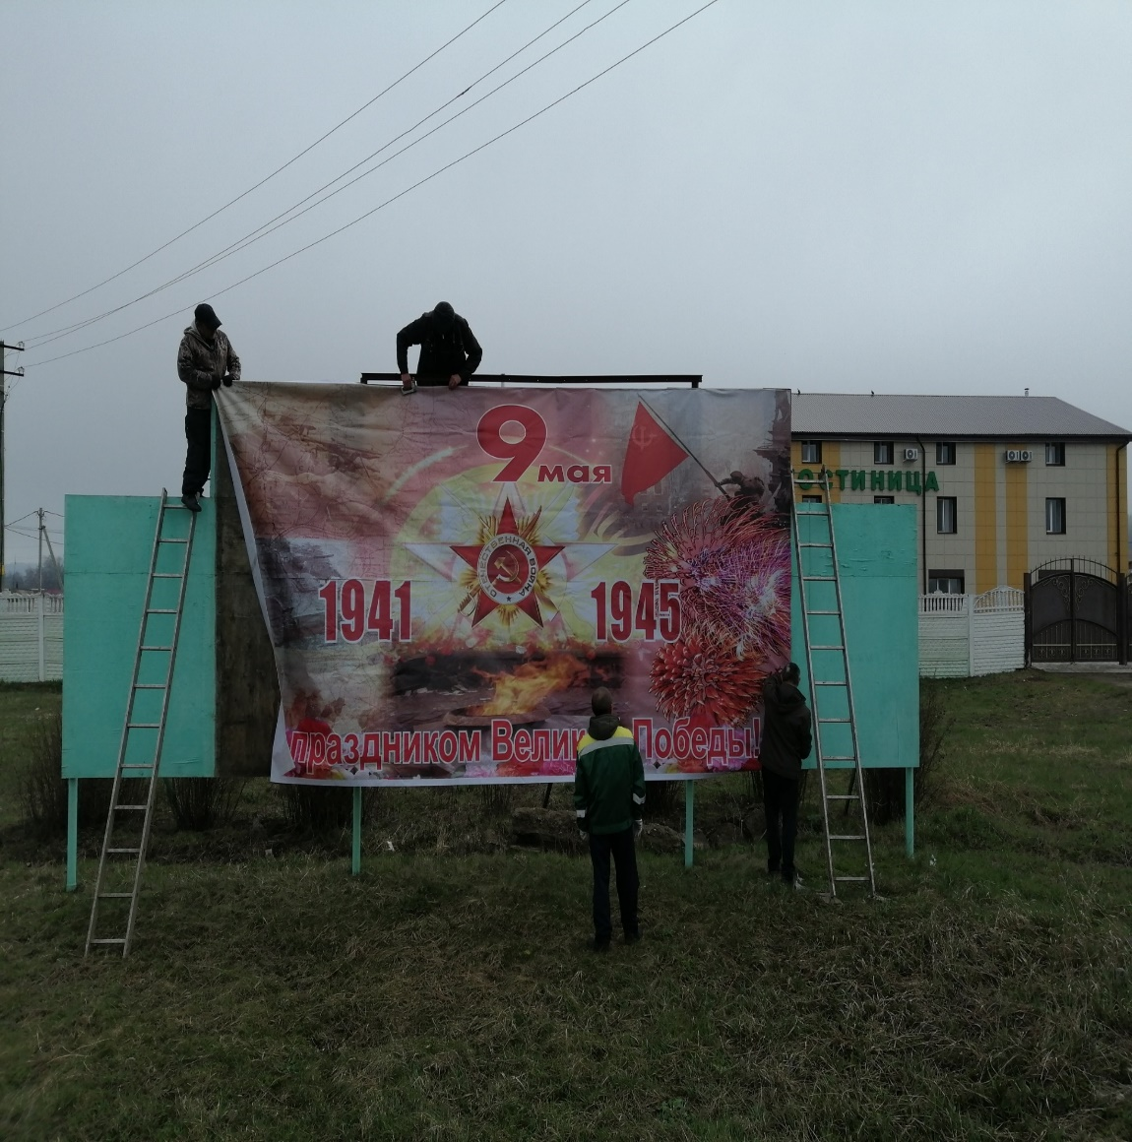
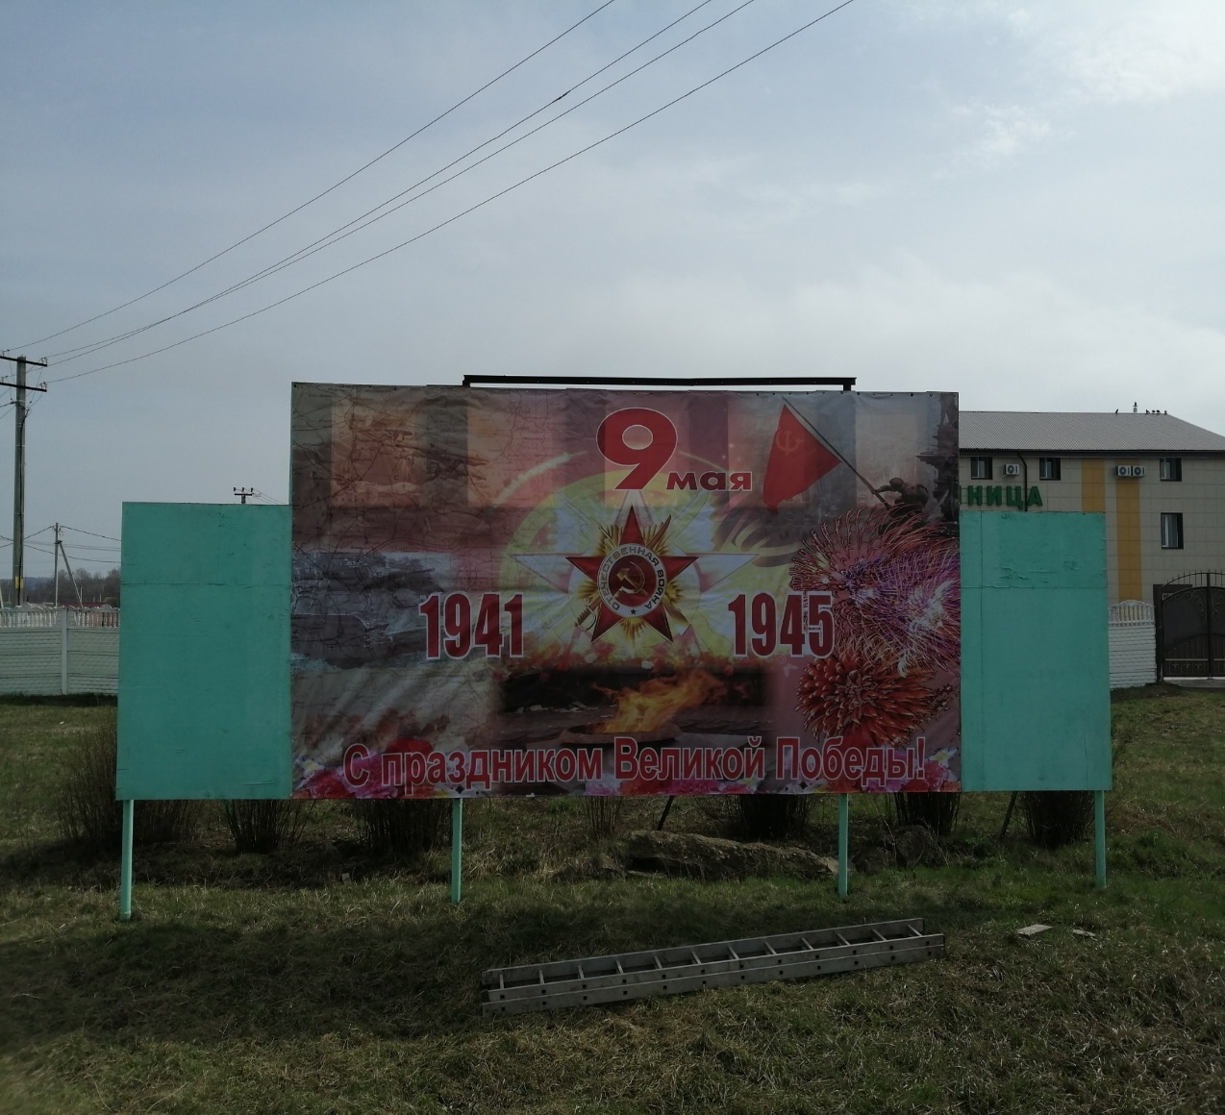
ПОДГОТОВКА К 75- летию ПОБЕДЫ

Slide 30
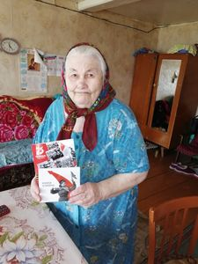
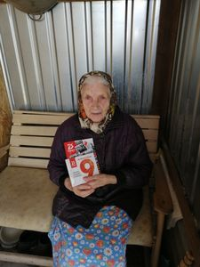
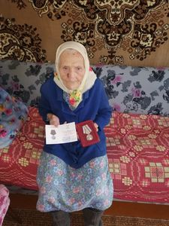
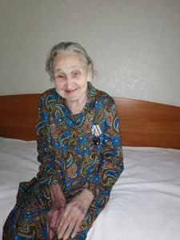

Slide 33
РЕМОНТ ПОЛА СДК

Slide 35
БЛАГОУСТРОЙСТВО ФАП

Slide 37
ОТДЕЛЕНИЕ СВЯЗИ КУРАЛОВО

Slide 38
МОБИЛЬНЫЙ СБЕРБАНК

Slide 40
ПОДГОТОВКА К ПЕРЕПИСИ НАСЕЛЕНИЯ

Slide 41
«ПОМОЩЬ РЯДОМ»

Slide 43
ПОЖАРНАЯ БЕЗОПАСНОСТЬ

Slide 45
ОСВЕЩЕНИЕ

Slide 47
ГОД | 2018 | 2019 | 2020
фонарей | 79 | 87 | 98
Сумма оплаты электроэнергии | 520 000 руб. | 456 900 руб. | 443 900 руб.
Расход на 1 фонарь | 6582 руб. | 5251 руб. | 4529 руб.

Slide 49
ВОИНСКИЙ УЧЕТ

Slide 50
ЗАДАЧИ НА 2021 ГОД :
♦ Щебенение дорог по республиканской программе в н.п.Куралово ул.Профсоюзная и Набережная, в с.Р.Бурнашево ул.Большая и Заречная
♦ Установка фонарей уличного освещения в с. Русское Бурнашево ;
♦ Установка дорожных знаков в с. Р.Бурнашево
♦ Постановка на кадастровый учет всех внутри поселковых дорог;
♦ завершение строительство ФАП в с. Куралово;
♦ Проведение мероприятия к 90-летию района;
♦ Замена водопровода и установка пожарных гидрантов по республиканской программе «Обеспечение населения питьевой водой в населенных пунктах РТ»;
♦ продолжить работы по благоустройству поселения;
♦ Содействовать проведению переписи населения 2021г.

